Slide 1
Módulo 1

Slide 2
BackEnd Java
Rodrigo Pires

Slide 3
Começando
1
Quem está usando Java.

Slide 4
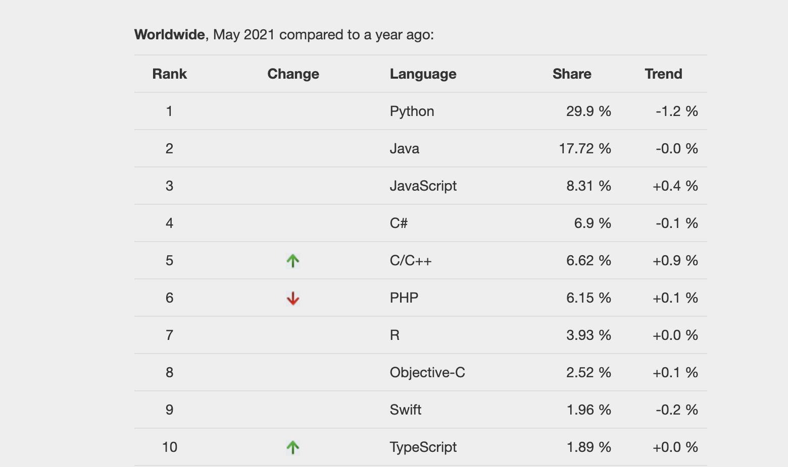
Quem está usando Java?
Estatística de utilização de linguagens
Figura 3

Slide 5
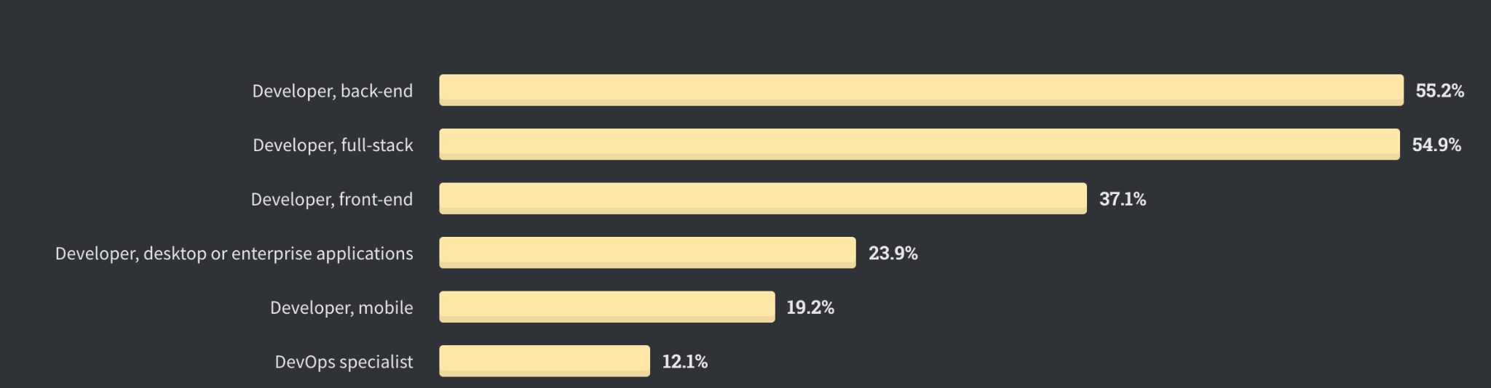
Quem está usando Java?
Estatística backend
Figura 4

Slide 6
Além do mercado de trabalho
Open Source
Código aberto (do inglês Open Source) é um modelo de desenvolvimento criado em 1998, que promove o licenciamento livre para o design ou esquematização de um produto, e a redistribuição universal desses, com a possibilidade de livre consulta, examinação ou modificação do produto,[1] sem a necessidade de pagar uma licença comercial, promovendo um modelo colaborativo de produção intelectual.
Texto 1

Slide 7



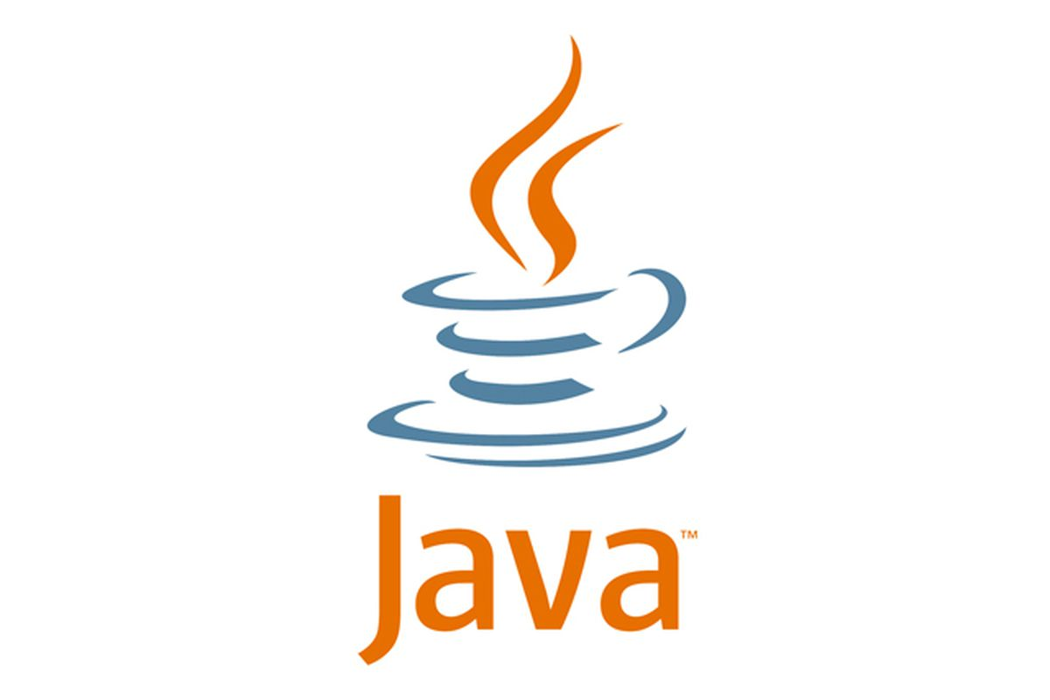








Slide 8
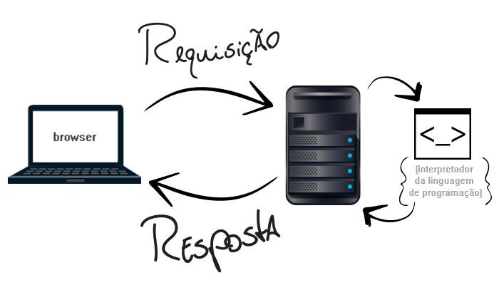

Slide 9
Referências
Templates para apresentações:
https://www.slidescarnival.com/?utm_source=template
Figura 1:
https://henriquecer.com/2015/11/01/a-lei-da-oferta-e-da-demanda/
Figura 2:
https://highonscore.com/rockstar-slash-cartoon/
Figura 3:
Fonte: https://pypl.github.io/PYPL.html
Figura 4:
https://insights.stackoverflow.com/survey/2020#developer-profile--survey-respondents
Texto 1:
Fonte: https://pt.wikipedia.org/wiki/C%C3%B3digo_aberto

Slide 10
Referências
Eclipse:
https://www.eclipse.org/
Spring-STS:
https://spring.io/tools
IntelliJ:
https://www.jetbrains.com/
Java Oracle:
https://www.oracle.com/java/technologies/javase-downloads.html
Java Open Jdk:
https://openjdk.java.net/
Postgresql:
https://www.postgresql.org/
MongoDB:
https://www.mongodb.com/

Slide 11
Referências
Git:
https://git-scm.com/
GitLab:
https://about.gitlab.com/
Github:
https://github.com/
Bitbucket:
https://bitbucket.org/product
VisualCode:
https://code.visualstudio.com/
Angular:
https://angular.io/
React:
https://reactjs.org/

Slide 12
Referências
Vue:
https://vuejs.org/
Primefaces:
https://www.primefaces.org/

